Slide 1
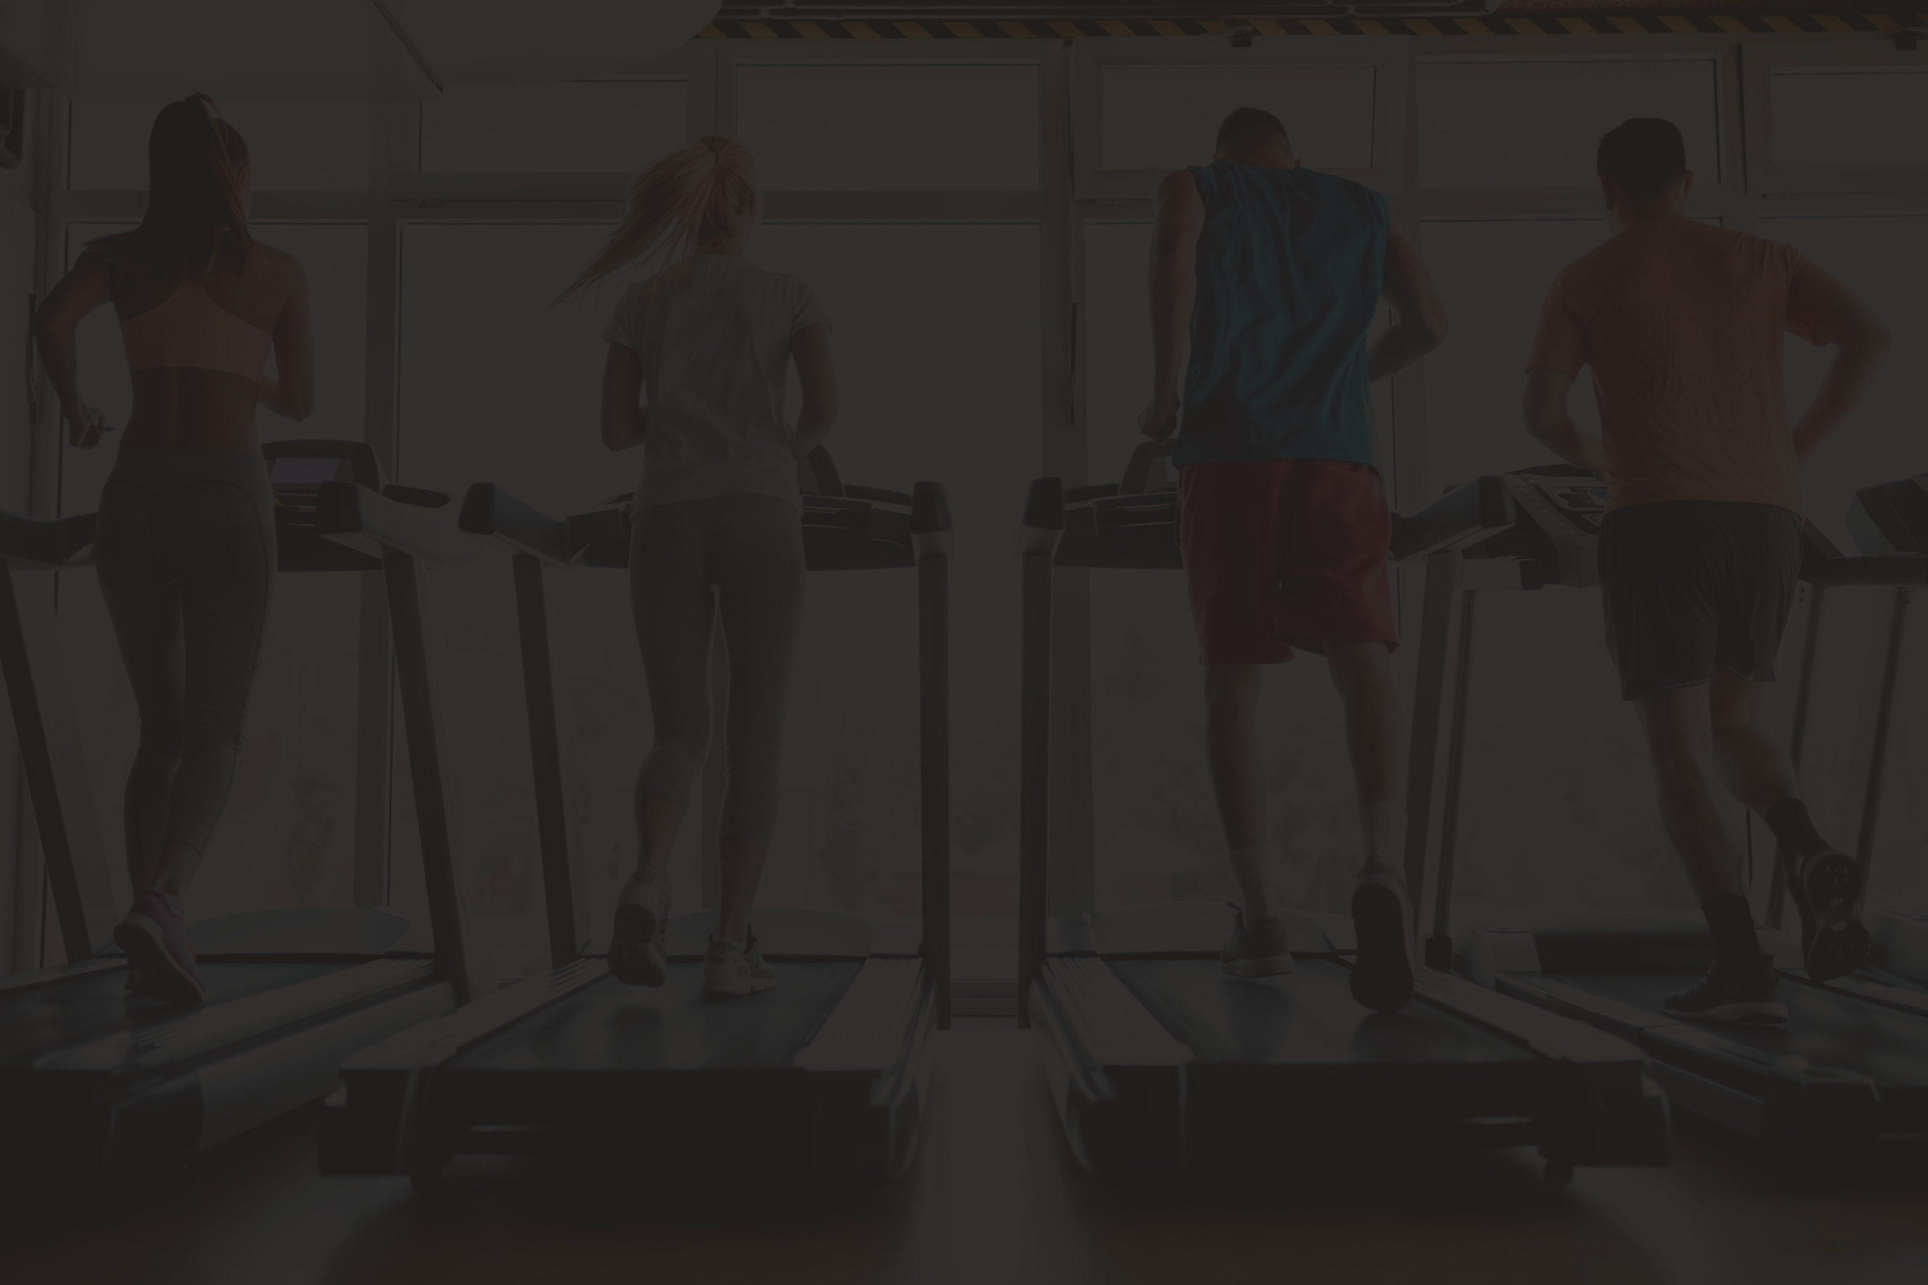

CHƯƠNG 2
LỢI ÍCH TẬP LUYỆN MÔN THỂ THAO
VỆ SINH TẬP LUYỆN VÀ CHẤN THƯƠNG
PHÒNG NGỪA CHẤN THƯƠNG TRONG TẬP LUYỆN THỂ THAO.
GDTC 1 - THỂ HÌNH & FITNESS

Slide 2
2.1. Lợi ích tập luyện môn thể thao.
2.2. Vệ sinh trong tập luyện môn thể thao
2.3. Chấn thương trong tập luyện thể thao.
2.4. Phòng ngừa chấn thương trong tập luyện
thể thao.
MỤC LỤC
GDTC 1 - THỂ HÌNH & FITNESS

Slide 3
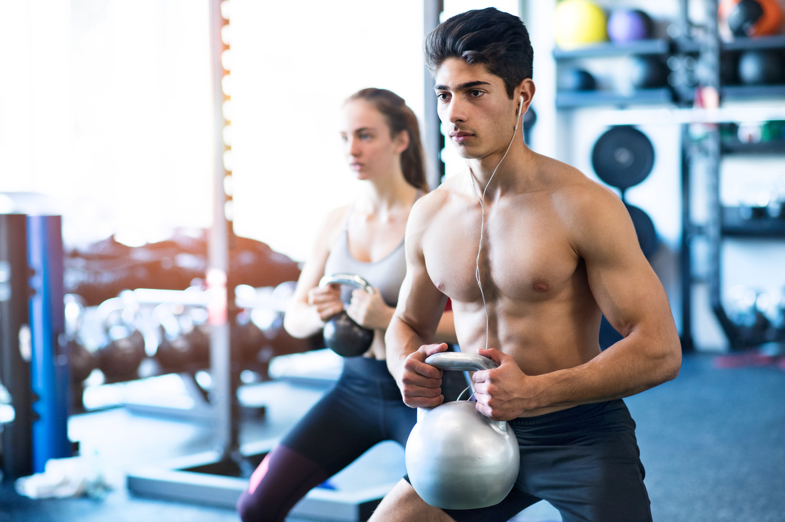
2.1. Lợi ích tập luyện môn thể thao.
Giúp nạp năng lượng cho cơ thể.
Luyện tập thể dục, thể thao thường xuyên luôn là một hình thức tuyệt vời giúp bạn không chỉ có sức khỏe tốt mà còn tiếp thêm năng lượng cho các hoạt động hàng ngày. Tập Fitness cũng vậy, nó cho bạn năng lượng thực hiện những hoạt động khác một cách hiệu quả.
Tập Fitness giúp giảm thiểu bệnh tật.
Luyện tập Fitness thường xuyên, cơ thể cũng sẽ tránh được nguy cơ mắc các bệnh về tim mạch, cơ bắp, phổi hay xương khớp... Các nguy cơ mắc các bệnh về suy tim, tiểu đường, đột quy... cũng sẽ được giảm thiểu đáng kể.
GDTC 1 - THỂ HÌNH & FITNESS

Slide 4

2.1. Lợi ích tập luyện môn thể thao.
Giảm stress hiệu quả.
Các nghiên cứu khoa học đều chỉ ra rằng, luyện tập thể dục thể thao là một trong những phương pháp tốt nhất giúp giảm căng thẳng, mệt mỏi sau cả ngày làm việc mệt nhọc.
Ăn ngon miệng, ngủ sâu giấc.
Luyện tập Fitness giúp cơ thể đốt cháy calo, bạn sẽ nhanh chóng cảm thấy đói bụng và nhờ đó các bữa ăn cũng trở nên ngon miệng hơn, giấc ngủ cũng sẽ sâu, ngon hơn sau một ngày vận động.
GDTC 1 - THỂ HÌNH & FITNESS

Slide 5

2.2. Vệ sinh trong tập luyện môn thể thao
Vệ sinh học thể dục thể thao là một môn khoa học nằm trong khoa học vệ sinh chung nhưng đi sâu nghiên cứu chuyên ngành hẹp về thể dục thể thao. Cụ thể là nghiên cứu động tác của các yếu tố môi trường bên trong và bên ngoài lên cơ thể người tập luyện thể dục thể thao, qua đó loại trừ các tác nhân xấu, bất lợi nhằm bảo vệ và nâng cao sức khỏe. Vì vậy, vệ sinh học thể dục thể thao có vị trí rất quan trọng trong quá trình giáo dục thể chất và tập luyện thể dục thể thao.
1. KHỞI ĐỘNG CHUNG
2. KHỞI ĐỘNG CHUYÊN MÔN
3. THẢ LỎNG
GDTC 1 - THỂ HÌNH & FITNESS

Slide 6
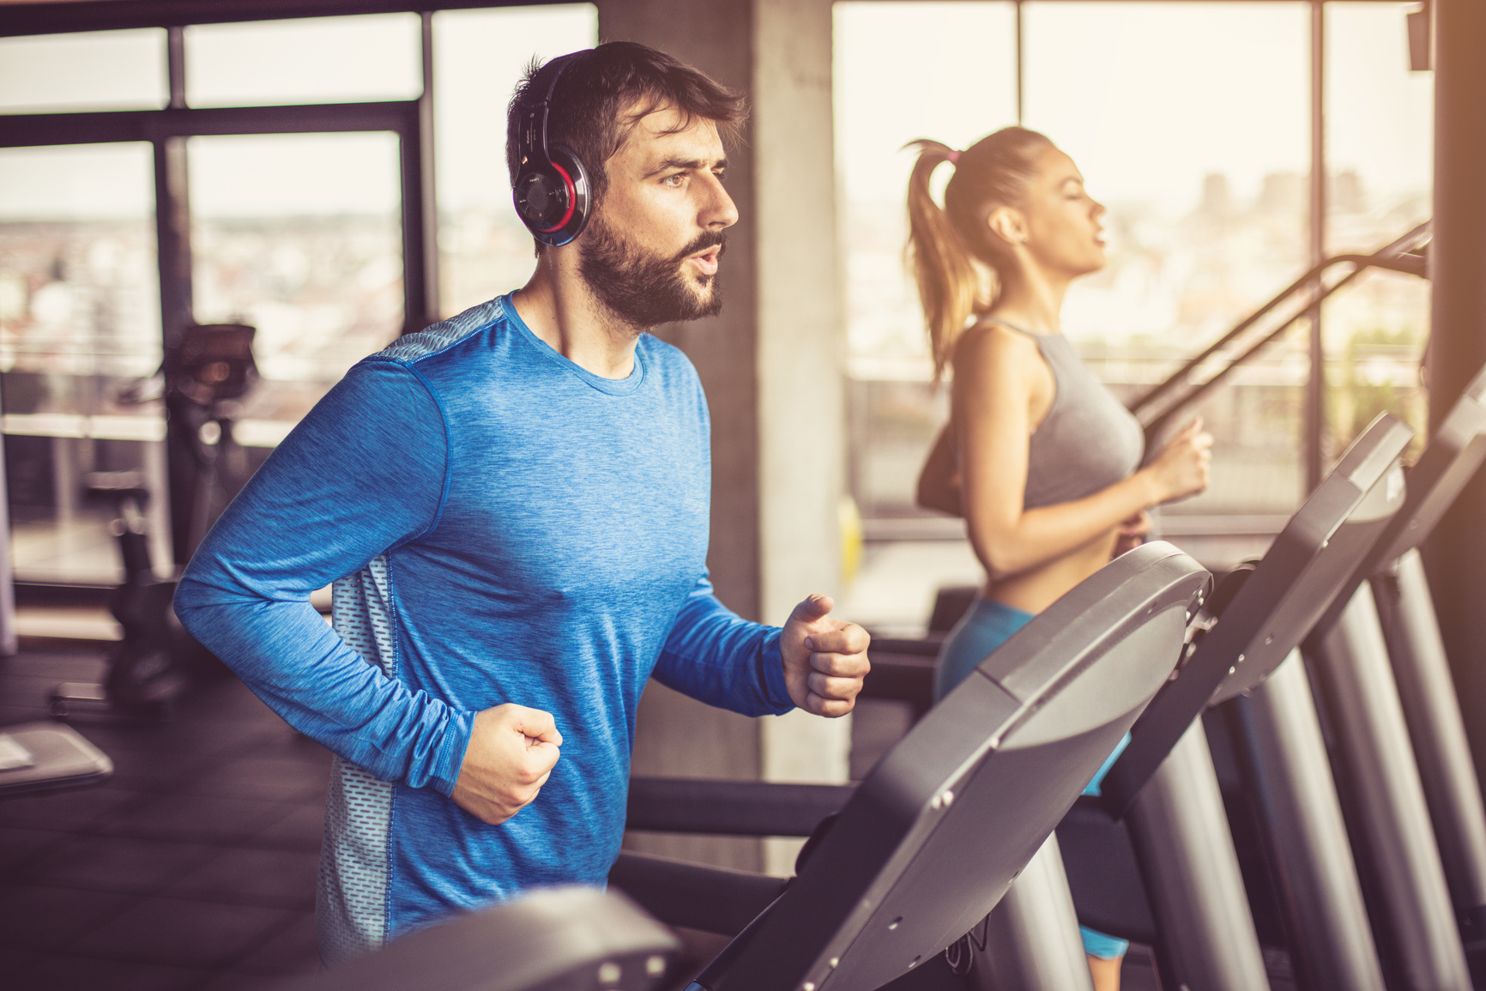
2.2. Vệ sinh trong tập luyện môn thể thao
KHỞI ĐỘNG CHUNG
1. KHỞI ĐỘNG CHUNG
Nhằm tăng cường các chức năng cơ thể như: tăng cường khả năng hưng phấn của hệ thần kinh trung ương, hệ vận động, tăng cường trao đổi chất, điều hòa thân nhiệt (làm ấm cơ thể) và các chức năng thực vật như hô hấp, tuần hoàn, tạo điều kiện thuận lợi để chuyển cơ thể từ trạng thái tĩnh sang trạng thái hoạt động.
Khi khởi động chung thường sử dụng các động tác phát triển chung đa dạng, có tác động lên toàn bộ cơ thể, đặc biệt là hệ tim mạch và hô hấp.
GDTC 1 - THỂ HÌNH & FITNESS

Slide 7
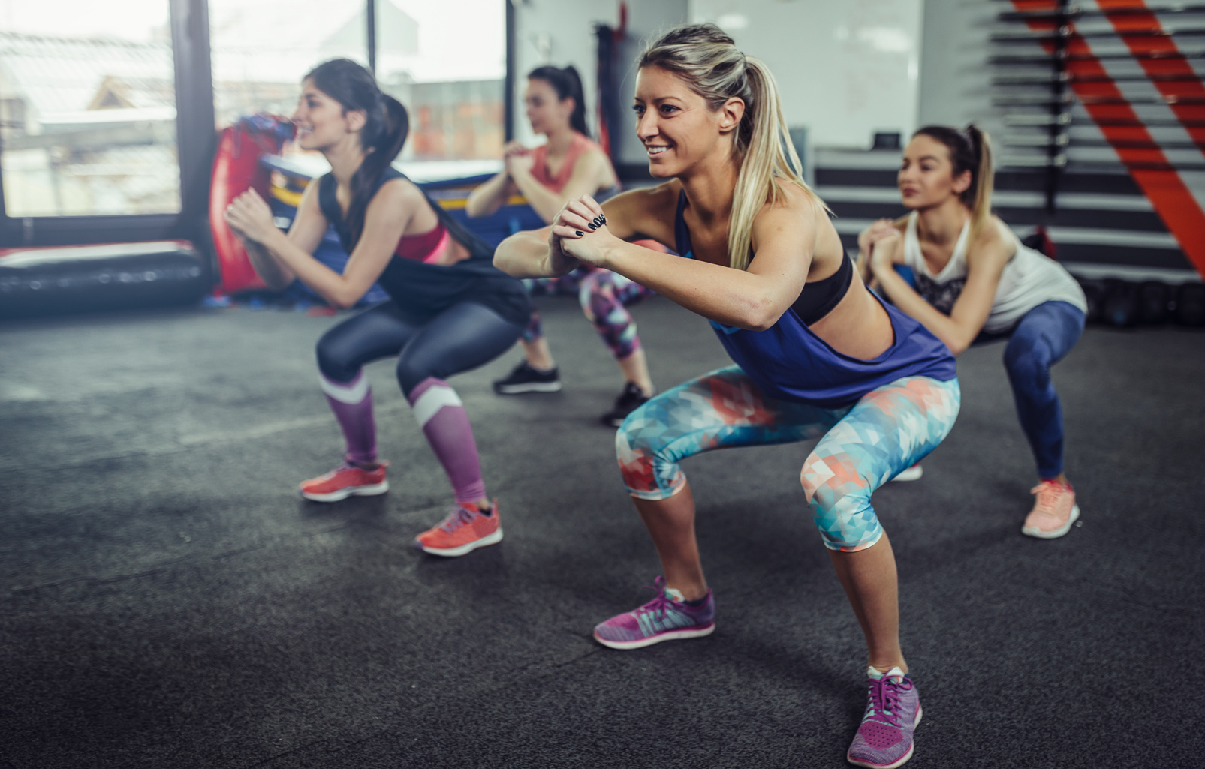
2.2. Vệ sinh trong tập luyện môn thể thao
KHỞIĐỘNG CHUYÊN MÔN
2. KHỞI ĐỘNG CHUYÊN MÔN
Tạo nên tình trạng hưng phấn thích hợp ở các phần của hệ vận động tham gia vào các hoạt động sắp tới. Khởi động chuyên môn có nhiệm vụ chuẩn bị cho cơ thể thực hiện một hoạt động chuyên môn cụ thể. Vì vậy, nó phải tương ứng với đặc điểm cơ cấu vận động với bài tập sắp tới.
Trong phần khởi động này thường có các động tác phối hợp kỹ thuật phức tạp và các động tác chuyên môn với dụng cụ chuyên môn.
GDTC 1 - THỂ HÌNH & FITNESS

Slide 8
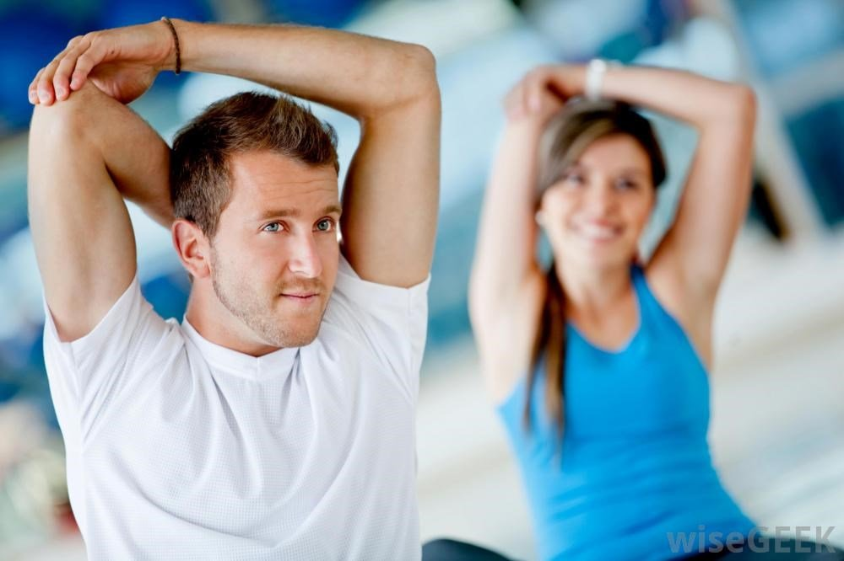
2.2. Vệ sinh trong tập luyện môn thể thao
3. THẢ LỎNG
Sau khi ngừng hoạt động để cơ thể trở về trạng thái bình thường trước vận động thì các cơ quan, các hệ cơ quan phải trải qua một quá trình biến đổi để đưa cơ quan đó trở về trạng thái trước vận động. Các biến đổi như vậy được gọi là quá trình hồi phục. Trạng thái cơ thể khi các quá trình hồi phục còn đang diễn ra gọi là trạng thái hồi phục.
Trong trạng thái hồi phục, cơ thể đào thải các sản phẩm trao đổi chất sinh ra trong vận động, phục hồi năng lượng, các chát dinh dưỡng và các men đã tiêu hao trong thời gian hoạt động cơ.
Thực hiện tốt quá trình hồi phục, cơ thể VĐV mau chóng trở lại bình thường và hạn chế được chấn thương bệnh tật có thể xảy ra trong quá trình tập luyện. Như vậy phần hồi phục là phần nối tiếp của buổi tập luyện. Thực hiện tốt phần hồi phục là một nguyên tắc vệ sinh hoặc TDTT cơ bản có tính chất bắt buộc.
GDTC 1 - THỂ HÌNH & FITNESS

Slide 9
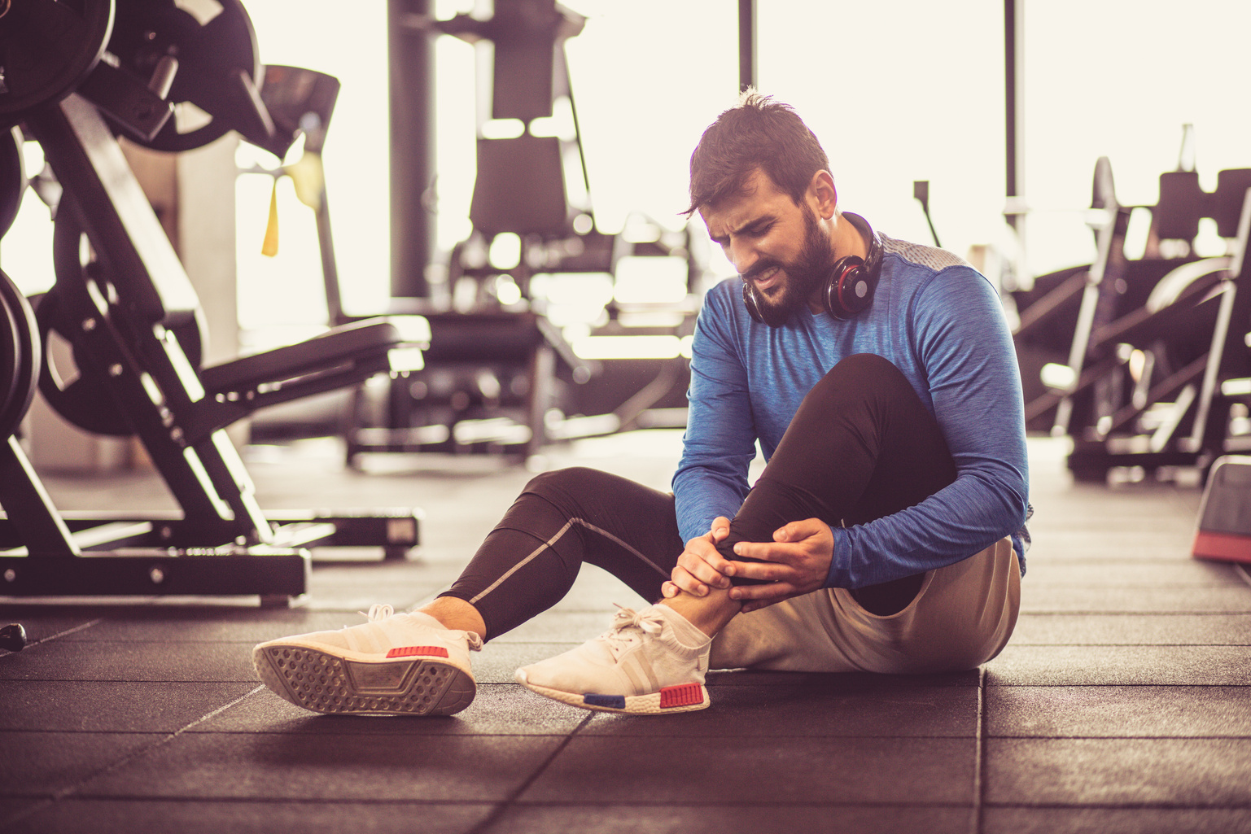
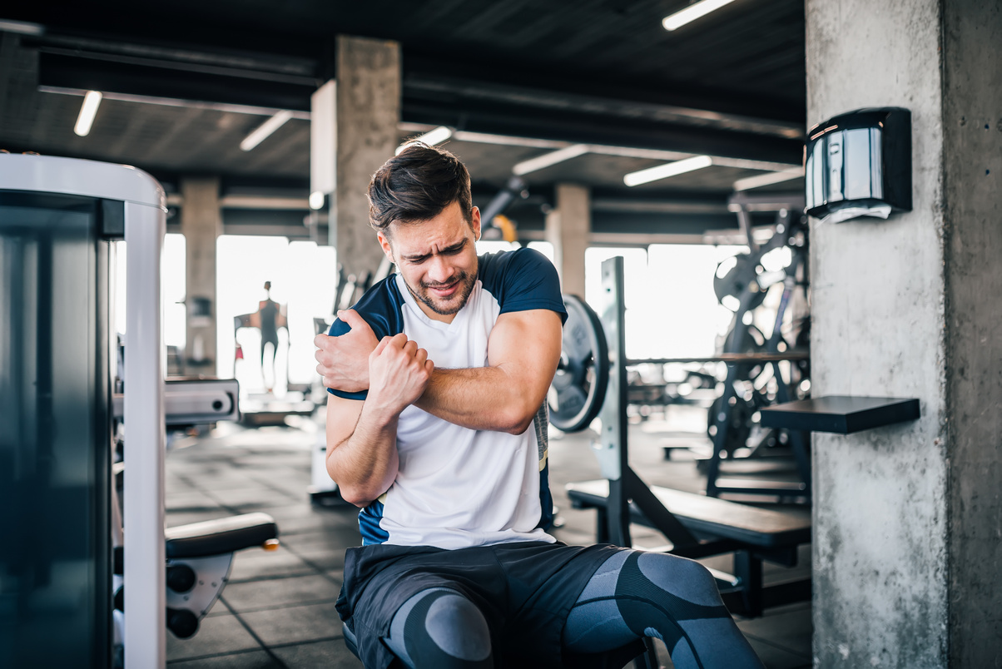
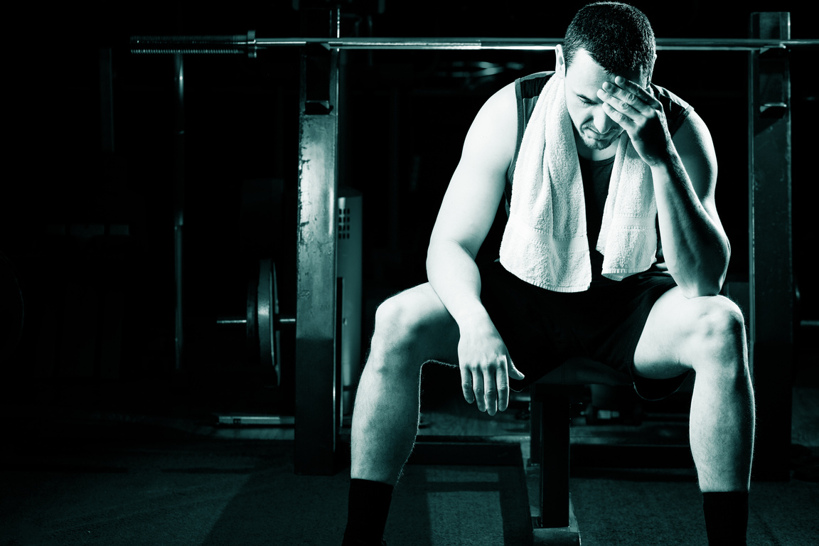
2.3. Chấn thương trong tập luyện thể thao.
Do những sai lầm trong phương pháp tập luyện. Sự thích nghi của hệ vận động đối với sự gia tăng lượng vận động là một quá trình lâu dài, nó phụ thuộc vào các đặc điểm: Thể trạng của cơ thể, vào tuổi tác, vào giới tính, và vào phương pháp huấn luyện của các Huấn luyện viên. Nếu quá trình này diễn ra quá căng thẳng (tập nước rút) sẽ dẫn đến các biểu hiện chấn thương không mong muốn trong cơ thể người tập, chủ yếu là các chấn thương nhỏ và đây là những chấn thương đã được báo trước.
Trạng thái mệt mỏi, tập luyện quá sức, bệnh tật, tổ chức tập luyện và các công tác bảo đảm vệ sinh tập luyện kém cũng góp phần làm gia tăng các vi chấn thương.
GDTC 1 - THỂ HÌNH & FITNESS

Slide 10
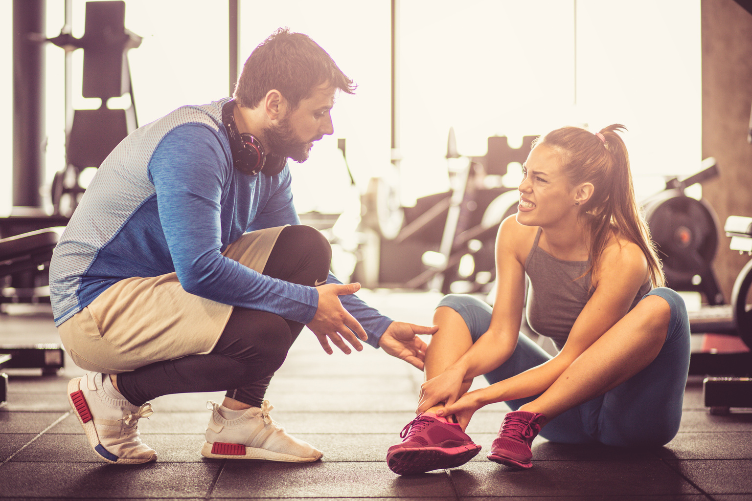
2.3. Chấn thương trong tập luyện thể thao.
Đa số các chấn thương xảy ra trong tập luyện là các chấn thương nhẹ, các vi sang chấn. Tuy nhiên, nếu không được sử lý đúng và kịp thời, tình trạng sẽ trở nên trầm trọng hay trở thành các chấn thương nặng.
Đáng tiếc rằng: Các người tập trẻ thường không có thái độ đúng đối với tình trạng chấn thương, không để ý tới tình trạng chấn thương. Vì:
Họ không có được các thông tin đầy đủ về mức độ nguy hiểm và hậu quả của chấn thương.
Do sự chủ quan của bản thân người tập.
Hay vì các nguyên nhân khách quan mà người tập không báo cho các Huấn luyện viên và bác sĩ thể thao để vẫn tiếp tục được tập luyện.
Vấn đề mấu chốt trong chăm sóc chấn thương thể thao là sự can thiệp sớm – bắt đầu chữa trị ngay khi có các biểu hiện của các triệu chứng đầu tiên.
GDTC 1 - THỂ HÌNH & FITNESS

Slide 11

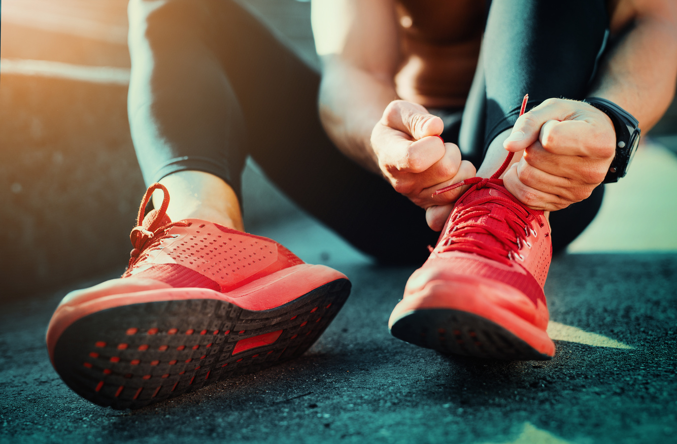
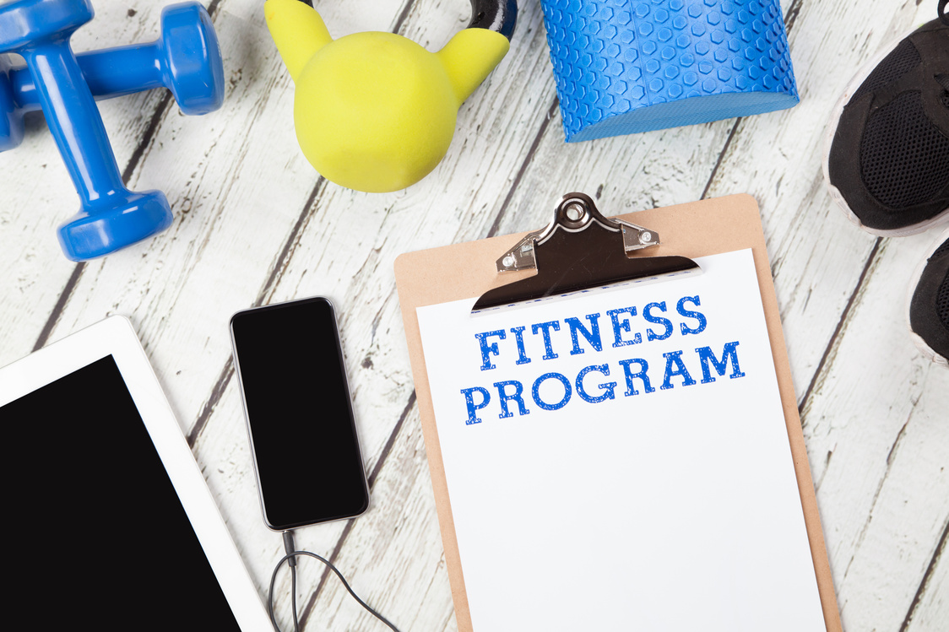
2.4. Phòng ngừa chấn thương trong tập luyện thể thao.
Chấn thương trong thể thao là điều luôn luôn có thể xảy ra, việc điều trị các chấn thương này cũng thường kéo dài làm hạn chế thành tích và khả năng tập luyện. Vì vậy, tốt nhất phải biết cách phòng ngừa để giảm thiểu nguy cơ bị chấn thương. Cần nắm vững các nguyên tắc sau đây:
Phải kiểm tra sức khỏe trước khi chơi thể thao.
Quần áo và giày tập luyện, mang đồ bảo hộ thích hợp.
Hiểu rõ môi trường khí hậu.
Có chương trình tập luyện đúng đắn, tuân thủ giáo án huấn luyện.
Sử dụng đúng dụng cụ, không tập quá mức, nắm vững kỹ thuật của môn chơi.
Khởi động kỹ trước khi tập và cần căng cơ, thả lỏng hồi phục sau khi tập luyện.
GDTC 1 - THỂ HÌNH & FITNESS

